Slide 1
5장. 함수

Slide 2
  6. 재귀 함수
  7. 메모화
  8. 튜플
  9. 연습문제
목차
  1. 함수 용어 정리
  2. 함수 기본
  3. 매개 변수
  4. 리턴
  5. 기본적인 함수

Slide 3
0. 학습목표
함수를 만드는 방법을 외운다
함수를 사용하는 방법을 이해한다
튜플은 무엇인지 배우고, 튜플을 활용하는 방법을 이해한다

Slide 4
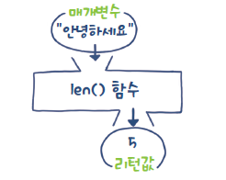
1. 함수 용어 정리
기본 용어들
  함수 호출
    함수를 사용하는 것
  매개변수
    함수 호출 시 괄호 내부에 넣는 여러 자료
  리턴값
    함수 호출하여 최종적으로 나오는 결과

Slide 5

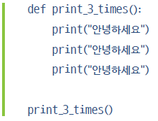

2. 함수 기본
함수 기본
  생성 기본형
  코드 집합

Slide 6

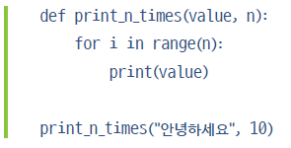

3. 매개변수
매개변수 기본
  Ex)

Slide 7
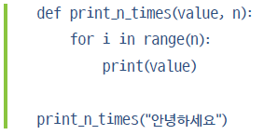
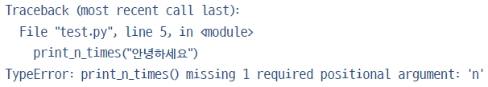
3. 매개변수
매개변수 오류
  매개변수 넣지 않은 경우
    print_n_times() 함수 매개변수 없음 오류

Slide 8
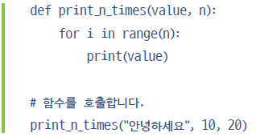
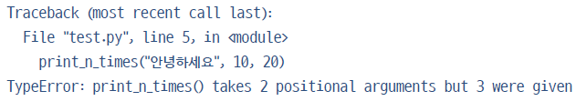
3. 매개변수
  매개변수 더 많이 넣은 경우
    print_n_times() 함수 매개변수 개수 오류

Slide 9

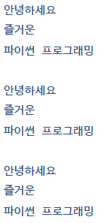
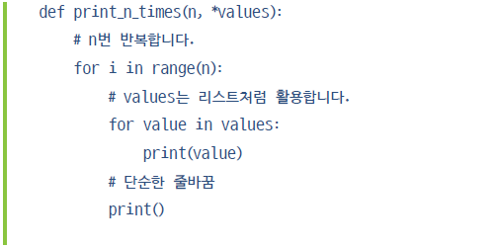

3. 매개변수
가변 매개변수 함수
  매개변수를 원하는 만큼 받을 수 있는 함수
    가변 매개변수 뒤에는 일반 매개변수 올 수 없음
    가변 매개변수는 하나만 사용할 수 있음

Slide 10
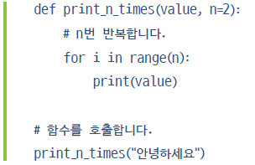

3. 매개변수
기본 매개변수
  <매개변수>=<값>
    매개변수를 입력하지 않을 경우 들어가는 기본 값
    기본 매개변수 뒤에는 일반 매개변수 올 수 없음

Slide 11
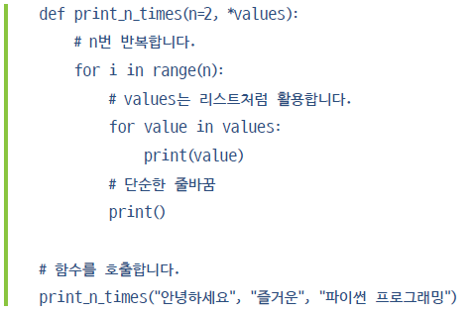
3. 매개변수
키워드 매개변수
  가변 매개변수와 기본 매개변수를 함께 쓸 수 있는가?
  기본 매개변수가 가변 매개변수보다 앞에 올 때
    n에는 무엇이 들어가는가?

Slide 12
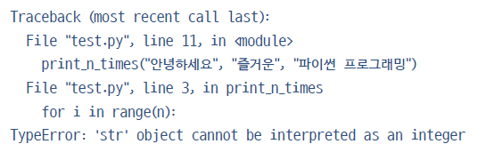
3. 매개변수
    range() 함수 매개변수에는 숫자만 들어갈 수 있음
      오류 발생
      기본 매개변수는 가변 매개변수 앞에 써도 의미가 없음

Slide 13
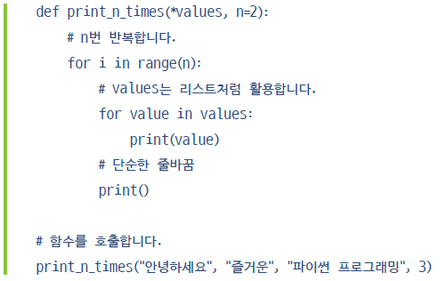
3. 매개변수
  가변 매개변수가 기본 매개변수보다 앞에 올 때
    실행 결과가 어떻게 될 것인가?
      [“안녕하세요”, “즐거운”, “파이썬 프로그래밍”] 3회 출력
      [“안녕하세요”, “즐거운”, “파이썬 프로그래밍”3] 2회 출력

Slide 14
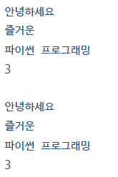
3. 매개변수
    두 번째 형태로 실행
      가변 매개변수 우선시

Slide 15
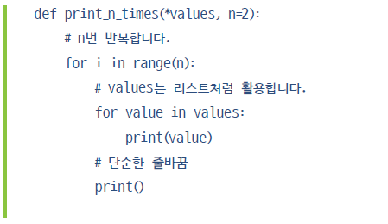
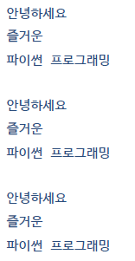

3. 매개변수
  키워드 매개변수
    두 가지를 함께 사용하는 방법은 없는가?
    print() 함수 활용
      매개변수 이름 지정하여 입력

Slide 16
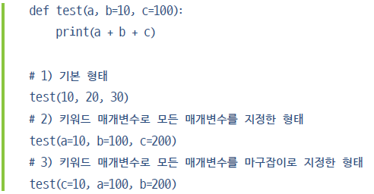


3. 매개변수
  기본 매개변수 중 필요한 값만 입력하기
    1) a는 일반 매개변수이므로 반드시 해당 위치에
    3) 키워드 지정하는 경우 매개변수 순서 무작위 변경 가능
    4) b 생략: 필요한 매개변수에만 값 전달

Slide 17
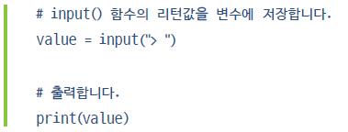
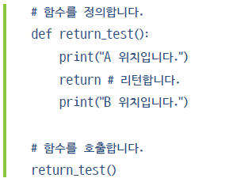

4. 리턴
리턴값 (Return Value)
  input() 함수 실행 뒤 함수 결과 받아 사용
기본
  return 키워드
    함수를 실행했던 위치로 돌아가기

Slide 18
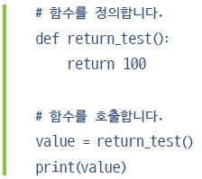

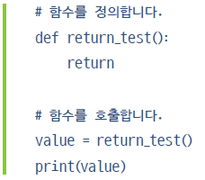

4. 리턴
자료와 함께 리턴
  리턴 뒤에 자료 입력하면 이를 가지고 돌아감

Slide 19
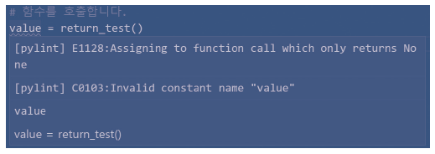
4. 리턴
    경고
      아무 것도 리턴하지 않는 함수 값 할당

Slide 20
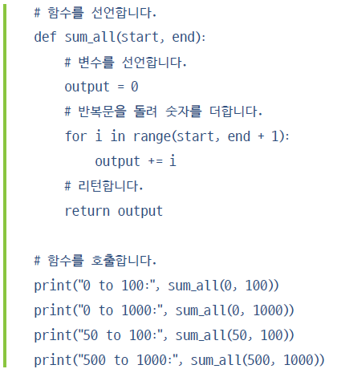
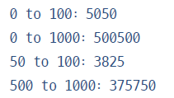
5. 기본적인 함수
함수 활용의 방법들
범위 내부의 정수 모두 더하는 함수

Slide 21
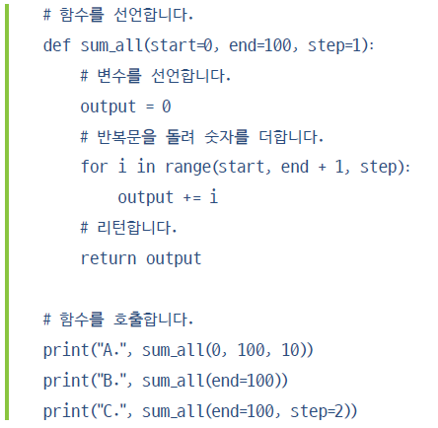

5. 기본적인 함수
  기본 매개변수 사용하여 조금 더 편리하게

Slide 22
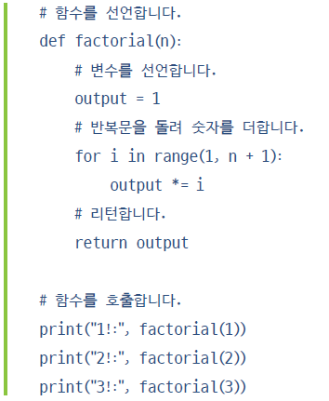


6. 재귀 함수
팩토리얼 (Factorial)
반복문으로 팩토리얼 구하기

Slide 23

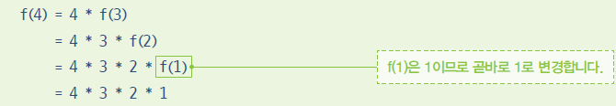
6. 재귀 함수
재귀함수로 팩토리얼 구하기
  재귀 (Recursion)
    자기 자신을 호출하는 것
  factorial(4) 구하기

Slide 24
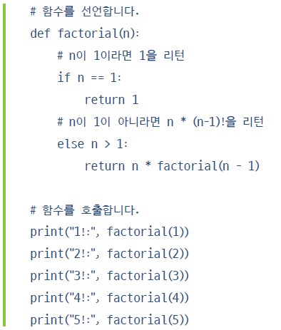

6. 재귀 함수
    재귀함수 사용

Slide 25
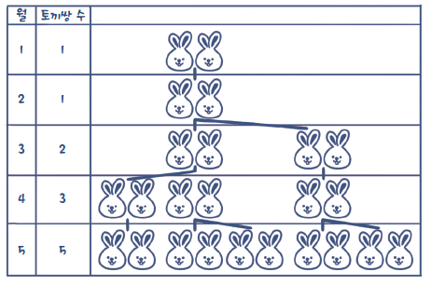
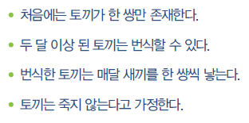
7. 메모화
메모화 (Memorize)
  재귀 함수 사용으로 인해 발생하는 문제 해결
    상황에 따라 같은 것을 과도하게 반복하는 문제
  피보나치 수열
    Ex)

Slide 26
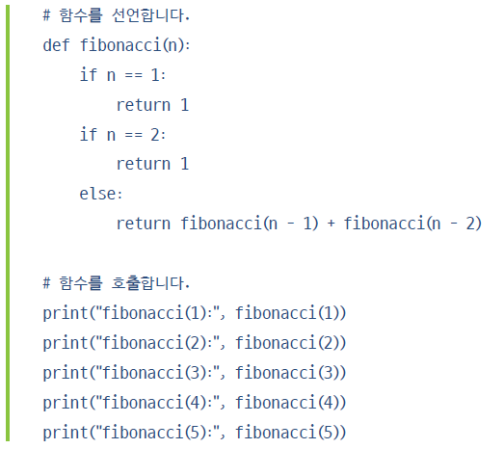
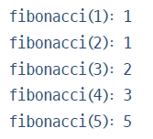
7. 메모화
    코드로 구현

Slide 27
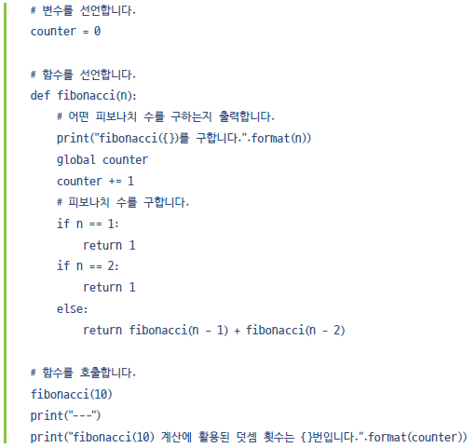
7. 메모화
    문제 찾기

Slide 28
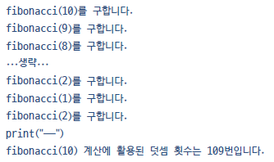
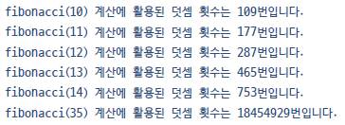
7. 메모화
      과도한 계산과정으로 시간 소요

Slide 29
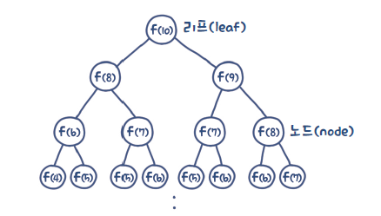
7. 메모화
      그 원인은?

Slide 30

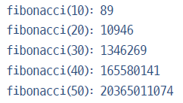
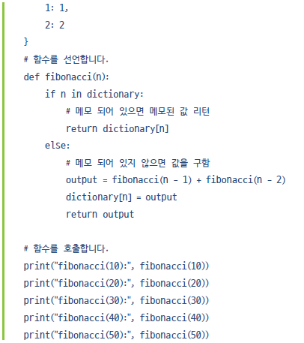
7. 메모화
메모 (Memo)
  딕셔너리 사용하여 한 번 계산한 값 저장
  같은 값 한 번만 계산하도록 코드 수정

Slide 31
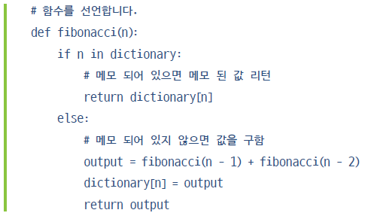
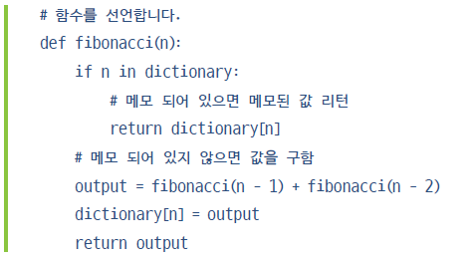
7. 메모화
조기 리턴 (Early Return)
  return을 중간에 사용하는 형태

Slide 32

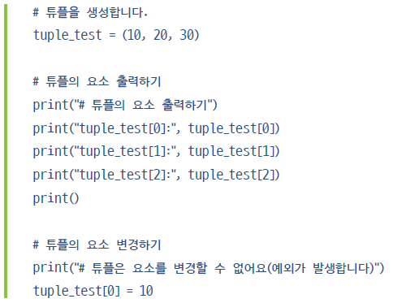
8. 튜플
튜플 (Tuple)
  자료형 – 리스트와 유사
  한 번 결정된 요소 바꿀 수 없음

Slide 33
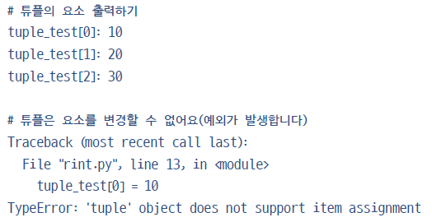
8. 튜플
    결과
  요소를 하나만 가지는 튜플
    (273, )

Slide 34
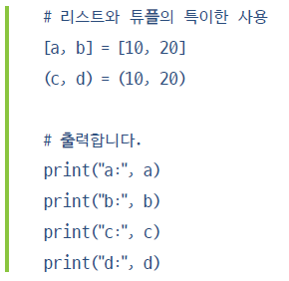

8. 튜플
튜플을 사용한 할당
  변수 선언하고 할당하기

Slide 35
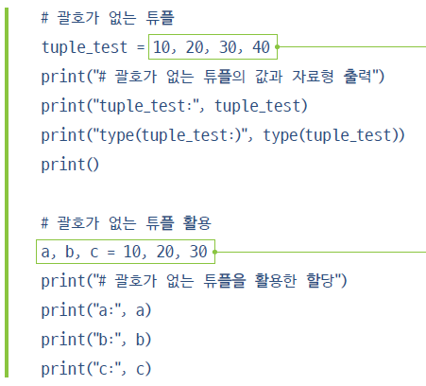
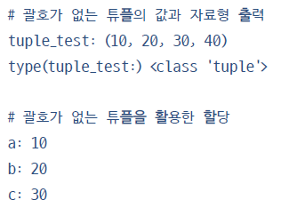
8. 튜플
  괄호 생략
    괄호 생략해도 튜플로 인식할 수 있는 경우

Slide 36
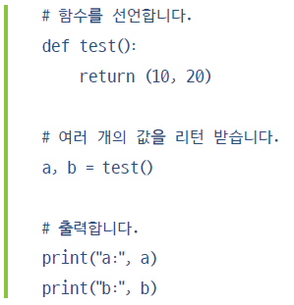

8. 튜플
튜플을 사용한 여러 값 리턴
  여러 개 값 리턴하고 할당 가능

Slide 37
9. 연습문제
탑코더
  주스를 0부터 N-1이라 명명한 N개 병에 나누어 넣는다
    capacities[i]: i번째 병 용량
    bottles[i]: i번째 병에 넣은 주스의 양
  0부터 M-1까지 M회 조작하여, 병에 키위 주스를 재분배한다
    i번째 조작: 병 from_id[i] 부터 병 to_id[i] 까지 주스 넣기
    from_id[i]가 비거나, to_id[i] 가득 차게 되면 정지
  N개 요소 가진 정수 리스트 int[]를 리턴하세요
    i번째 요소: 모든 주스 쏟는 작업 완료하고 i번째 병에 남은 주스 양

Slide 38
9. 연습문제
  함수는 다음과 같은 형태로 한다
  매개변수는 다음과 같은 의미를 가진다
    capacities
      2~50개 요소가 있는 숫자 리스트
      각 요소는 1~1000000 사이 값을 갖는다
    bottles
      capacities와 같은 수의 요소 있는 리스트
      bottles[i] = capacities[i]에 들어 있는 주스 양
    from_id
      1~50개 요소 있는 리스트
    to_id
      from_id와 같은 수 요소 있는 리스트

Slide 39
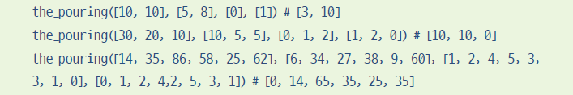
9. 연습문제
    from_id 와 to_id는 0~(N-1)의 값
    변수 N: capacities의 항목 개수
    from_id[i]와 to_id[i]는 서로 다른 값 갖는다
  위 값을 넣었을 때 다음과 같이 리턴되도록 하세요

